Slide 1
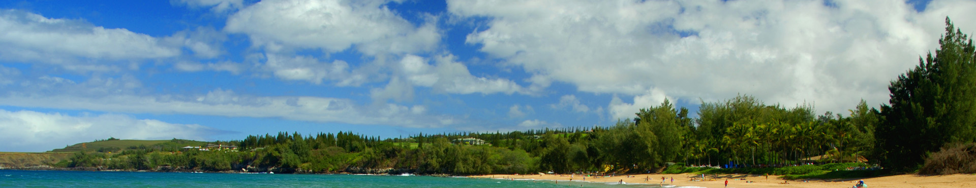
教材素材再回扣 选修3-4

Slide 2

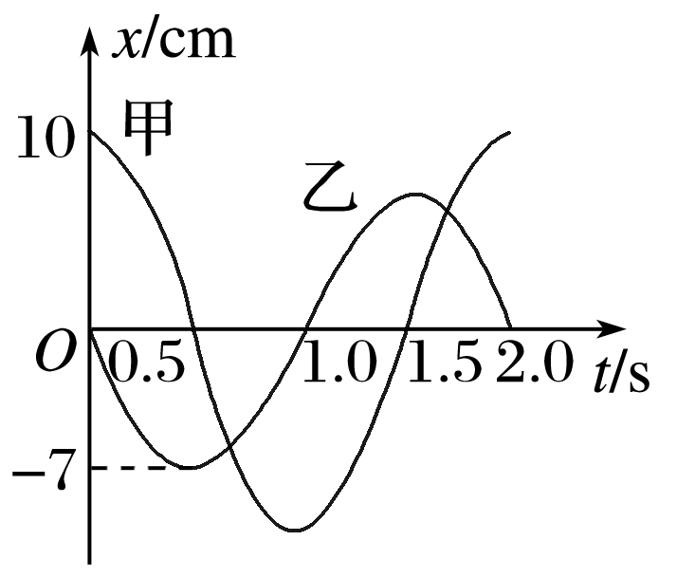
1
2
3
4
5
6
7
8
1.(改编自人教版选修3－4第10页“问题与练习”第4题)如图1所示为同一地点的两单摆甲、乙的振动图象，下列说法中正确的是( )
A.甲、乙两单摆的摆长相等
B.甲摆的振幅比乙摆大
C.甲摆的机械能比乙摆大
D.在t＝0.5 s时有正向最大加速度的是乙摆
E.由图象可以求出当地的重力加速度
√
√
√
图1
解析

Slide 3
1
2
3
4
5
6
7
8
甲摆的振幅为10 cm，乙摆的振幅为7 cm，则甲摆的振幅比乙摆大.故B正确.
尽管甲摆的振幅比乙摆大，两摆的摆长也相等，但由于两摆的质量未知，无法比较机械能的大小.故C错误.
在t＝0.5 s时，甲摆经过平衡位置，振动的加速度为零，而乙摆的位移为负的最大，则乙摆具有正向最大加速度.故D正确.

Slide 4
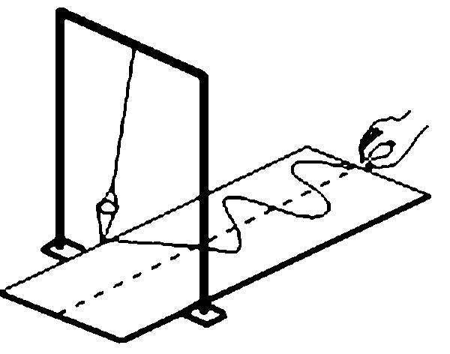
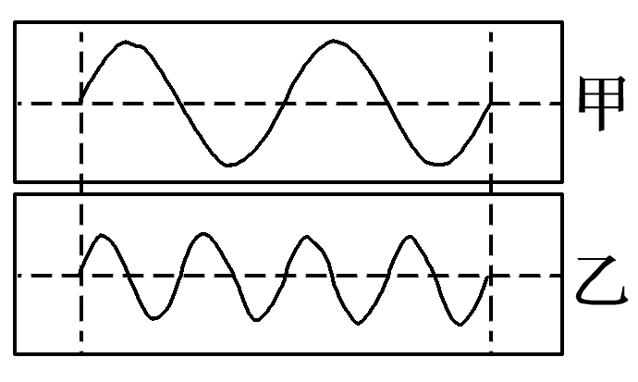
1
2
3
4
5
6
7
8
2.(改编自人教版选修3－4第13页“演示实验”)甲、乙两位同学分别使用图2a所示的同一套装置观察单摆做简谐运动时的振动图象，已知二人实验时所用的单摆的摆长相同，落在木板上的细砂分别形成的
曲线如图b所示，下面关于两图线的说法中正确的是( )
A.甲图表示砂摆摆动的幅度较大，乙图摆动的幅度较小
B.甲图表示砂摆摆动的周期较大，乙图摆动的周期较小
C.二人拉木板的速度不同，甲、乙木板的速度关系v_{甲}＝2v_{乙}
D.二人拉木板的速度不同，甲、乙木板的速度关系v_{乙}＝2v_{甲}
√
a
√
b
图2
解析

Slide 5
1
2
3
4
5
6
7
8
解析 由图可知，甲的振动幅度较大，乙的幅度较小；故A正确；
两摆由于摆长相同，则由单摆的性质可知，两摆的周期相同；故B错误；
由图可知，甲的时间为2T，乙的时间为4T；则由v＝ 可知，二人拉木板的速度不同，甲、乙木板的速度关系为v_{甲}＝2v_{乙}；故C正确，D错误.

Slide 6
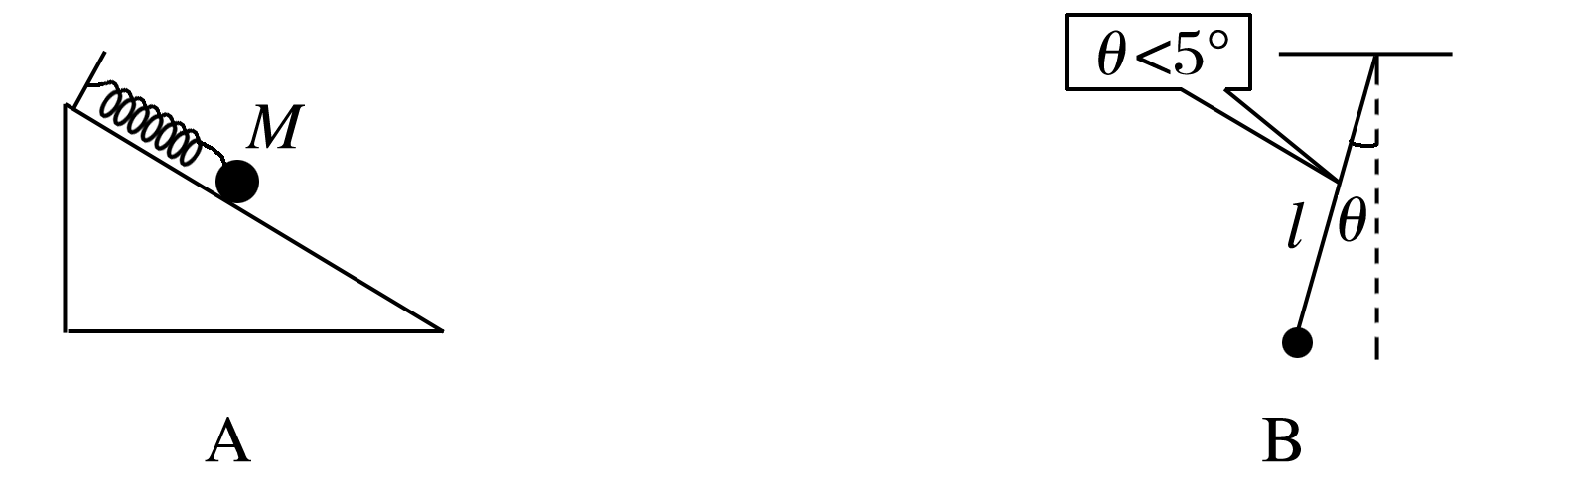
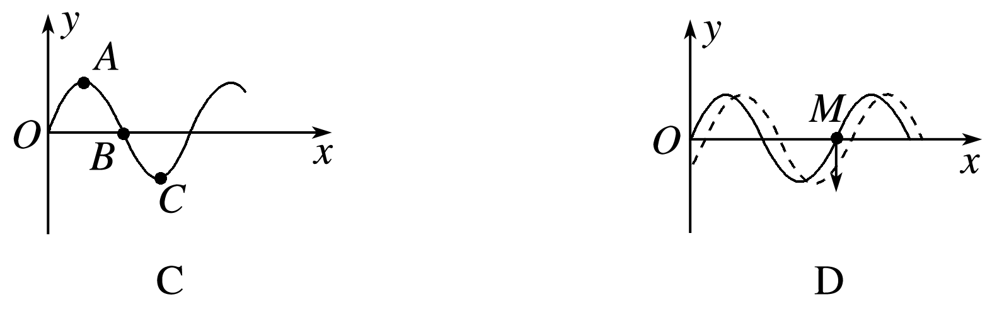
1
2
3
4
5
6
7
8
3.(改编自人教版选修3－4第12页“问题与练习”第2题)下列四幅图中关于机械振动和机械波的说法正确的是( )
A.粗糙斜面上的金属球M在弹簧的作用下运动，该运动是简谐运动
B.单摆的摆长为l，摆球的质量为m、位移为x，此时回复力为F＝
C.质点A、C之间的距离就是简谐波的一个波长
D.实线为某时刻的波形图，此时质点M向下运动，经极短时间后波形图
如虚线所示
√
√
解析

Slide 7
1
2
3
4
5
6
7
8
解析 机械波形成要有两个条件：一是机械振动，二是传播振动的介质；有机械振动才有可能有机械波，波的传播速度与质点振动速度没有直接关系.横波在介质中的传播速度由介质本身的性质决定.用简谐运动的条件和机械波的特点分析即可.A选项中，在粗糙斜面上金属球运动过程中，要不断克服摩擦力做功，系统的机械能减小，金属球最终静止，所以该运动不是简谐运动，故A错误.
解析

Slide 8
1
2
3
4
5
6
7
8
C选项中，相邻波峰或波谷之间的距离等于一个波长，而选项中质点A、C的平衡位置之间的距离只是简谐波的半个波长，故C错误.
D选项中，据质点振动方向和传播方向的关系——上下坡法，根据质点M向下运动可知，波正向x轴正方向传播，经很短时间，波形图如虚线所示，故D正确.

Slide 9
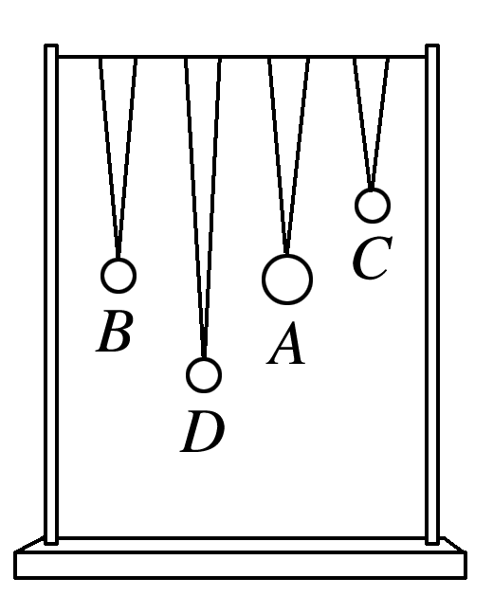
1
2
3
4
5
6
7
8
4.(改编自人教版选修3－4第19页“演示实验”)如图3所示，在一条张紧的绳子上挂几个摆，其中A、B的摆长相等.当A摆振动的时候，通过张紧的绳子给B、C、D摆施加驱动力，使其余各摆做受迫振动.观察B、C、D摆的振动发现______.
A.C摆的频率最小 B.D摆的周期最大
C.B摆的摆角最大 D.B、C、D的摆角相同
√
图3
解析

Slide 10
1
2
3
4
5
6
7
8
解析 由A摆摆动从而带动其它3个单摆做受迫振动，受迫振动的频率等于驱动力的频率，故其它各摆振动周期跟A摆相同，频率也相等.故A、B错误；
受迫振动中，当固有频率等于驱动力频率时，出现共振现象，振幅达到最大，由于B摆的固有频率与A摆的相同，故B摆发生共振，振幅最大，故C正确，D错误.

Slide 11
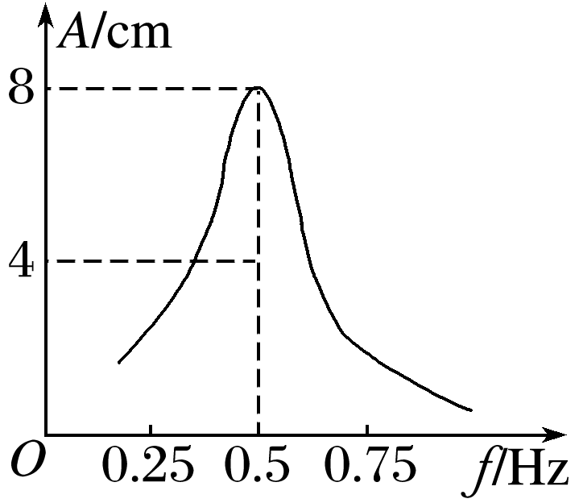
1
2
3
4
5
6
7
8
5.(改编自人教版选修3－4第19页“共振”)一个单摆做受迫振动，其共振曲线(振幅A与驱动力的频率f的关系)如图4所示，则(g取9.8 m/s²)( )
A.此单摆的固有周期为0.5 s
B.此单摆的摆长约为1 m
C.若摆长增大，单摆的固有频率增大
D.若摆长增大，共振曲线的峰将向右移动
√
图4
解析

Slide 12
1
2
3
4
5
6
7
8
解析 由图可知，此单摆的固有频率为0.5 Hz，固有周期T＝2 s，故选项A错误；
若摆长增大，固有周期将增大，固有频率将减小，选项C错误；
因为固有频率将减小，所以共振曲线的峰将向左移动，故选项D错误.

Slide 13
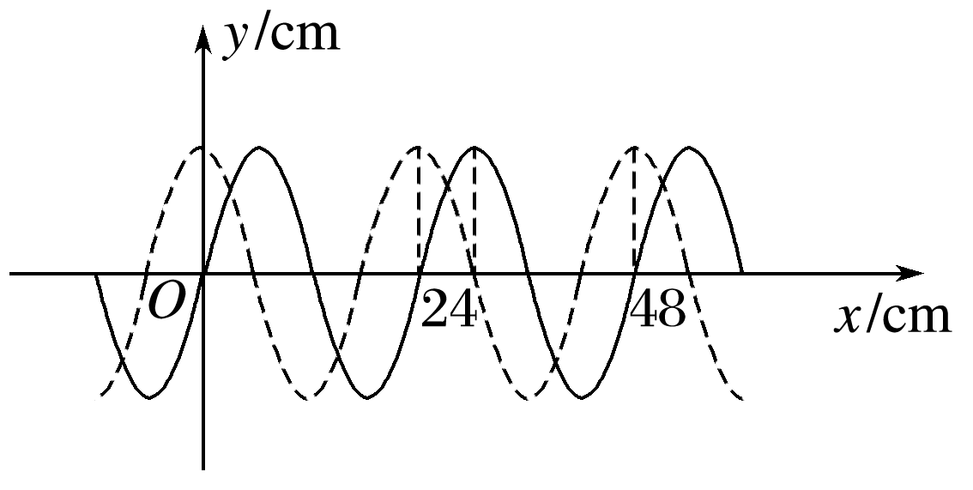
1
2
3
4
5
6
7
8
6.(改编自人教版选修3－4第10页“问题与练习”第1题)如图5所示，实线为一列简谐横波在某一时刻的波形曲线，经0.5 s后，其波形如图中虚线所示，设该波的周期T大于0.5 s.以下说法正确的是( )
A.如果波是向左传播的，波速是0.12 m/s
B.波的周期可能是4 s
C.如果波是向右传播的，波速是0.72 m/s
D.波的周期可能是
√
√
图5
解析

Slide 14
1
2
3
4
5
6
7
8

Slide 15
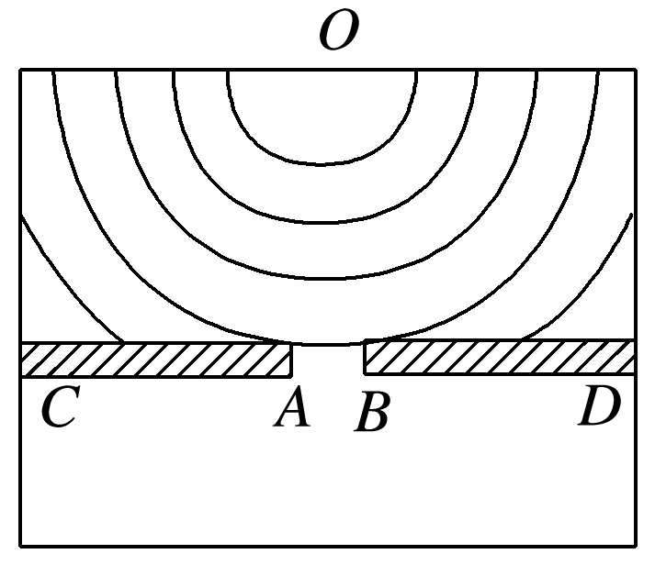
1
2
3
4
5
6
7
8
7.(改编自人教版选修3－4第36页“问题与练习”第2题)如图6所示是观察水面波衍射的实验装置，AC和BD是两块挡板，AB是一个孔，O是波源，图中已画出波源所在区域波的传播情况，每两条相邻波纹(图中曲线)之间距离表示一个波长，则波经过孔之后的传播情况，下列描述正确的是( )
A.此时能明显观察到波的衍射现象
B.挡板前后波纹间距离相等
C.如果将孔AB扩大，有可能观察不到明显的衍射现象
D.如果孔的大小不变，使波源频率增大，能更明显地
观察到衍射现象
E.挡板前后波纹间距离不等
√
√
√
图6
解析

Slide 16
1
2
3
4
5
6
7
8
解析 由图可知，孔的尺寸跟水波的波长相差不多，故此时能明显观察到波的衍射现象，选项A正确；
波通过孔后，波速、频率、波长不变，则挡板前后波纹间的距离相等.故B正确，E错误；
如果将孔AB扩大，孔的尺寸大于波的波长，可能观察不到明显的衍射现象.故C正确；
如果孔的大小不变，使波源频率增大，因为波速不变，由λ＝ 知，波长减小，可能观察不到明显的衍射现象.故D错误.

Slide 17
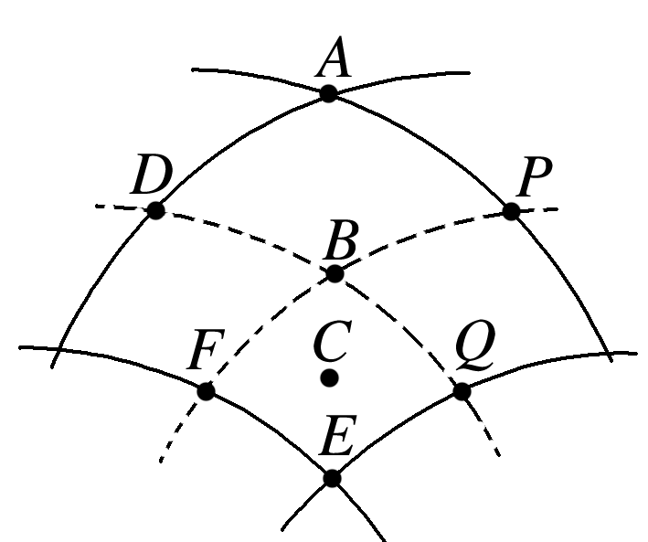
1
2
3
4
5
6
7
8
8.(改编自人教版选修3－4第36页“问题与练习”第5题)如图7所示表示两列相干水波的叠加情况，图中的实线表示波峰，虚线表示波谷.设两列波的振幅均为5 cm，且图示的范围内振幅不变，波速和波长分别为1 m/s和0.5 m.C点是BE连线的中点，下列说法中正确的是( )
A.C、E两点都保持静止不动
B.图示时刻A、B两点的竖直高度差为10 cm
C.图示时刻C点正处于平衡位置且向水面上运动
D.从图示的时刻起经0.25 s，B点通过的路程为10 cm
√
图7
解析

Slide 18
1
2
3
4
5
6
7
8
解析 频率相同的两列水波的叠加：当波峰与波峰、波谷与波谷相遇时振动是加强的；当波峰与波谷相遇时振动是减弱的，据此分析即可.如图所示为频率相同的两列水波相叠加的现象.实线表示波峰，虚线表示波谷，则A、E是波峰与波峰相遇，B点是波谷与波谷相遇，C点是平衡位置相遇处，它们均属于振动加强区；由于振幅是5 cm，A点是波峰与波峰相遇，则A点相对平衡位置高10 cm.而B点是波谷与波谷相遇，则B点相对平衡位置低10 cm，所以A、B相差20 cm.故A、B错误.
解析

Slide 19
1
2
3
4
5
6
7
8
由图可知，下一波峰将从E位置传播到C位置，则图示时刻C点正处于平衡位置且向水面上运动，故C正确；

